Slide 1
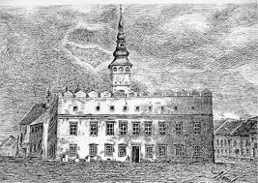
KOLLEGIUM DER OBERUNGARISCHEN STÄNDE IN DEN AKADEMISCHEN, POLITISCHEN UND WISSENSCHAFTLICHEN RELATIONEN DES FRÜHNEUZEITLICHEN EUROPAS

Slide 2
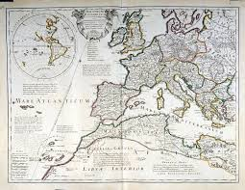
IM KONTEXT DER ENTWICKLUNG EUROPAS UND UNGARNS

Slide 3
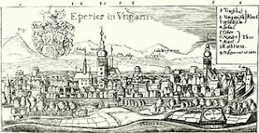
AUF DEM WEG ZUM KOLLEGIUM

Slide 4
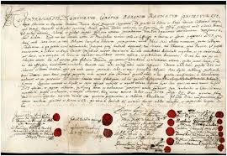
AUF DEM WEG ZUM KOLLEGIUM

Slide 5
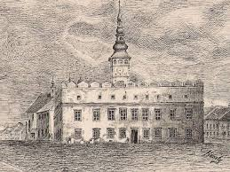
KOLLEGIUM DER OBERUNGARISCHEN STÄNDE

Slide 6
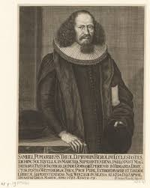
AN DER PERIPHERIE DER EUROPÄISCHEN WISSENSCHAFT

Slide 7
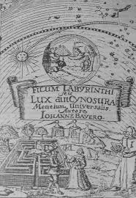
AN DER PERIPHERIE DER EUROPÄISCHEN WISSENSCHAFT

Slide 8
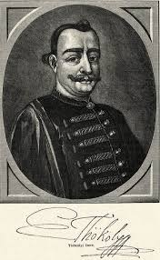
IN DEN POLITISCHEN KÄMPFEN

Slide 9
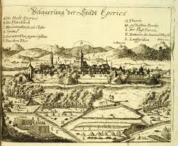
IN DEN POLITISCHEN KÄMPFEN

Slide 10
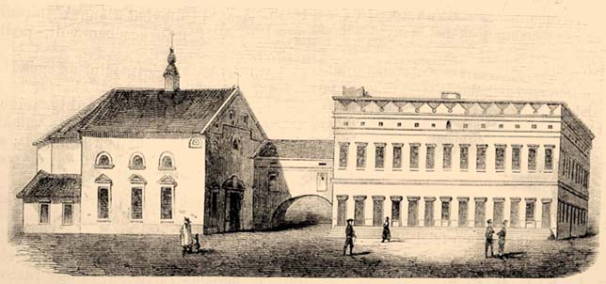
ICH BEDANKE MICH FÜR IHRE AUFMERKSAMKEIT

